Slide 1
UML Tools
Rational rose
Borland together
StarUML
김준수

Slide 2
UML Tools
UML 설계를 도와주는 도구

Slide 3

Rational rose
IBM Rational Software Architect(RSA)
Notes:
역사가 굉장히 깊다. UML의 등장과 동시에 탄생함.
IBM에 인수되어 Rational rose의 업데이트는 중단되었으나,
IBM Rational Software Architect(RSA)라는 이름으로 새롭게 발전하는 중이다.
REST API Modeling 기능이 따로 있음.
호환성 좋음.
굉장히 직관적.

Slide 4
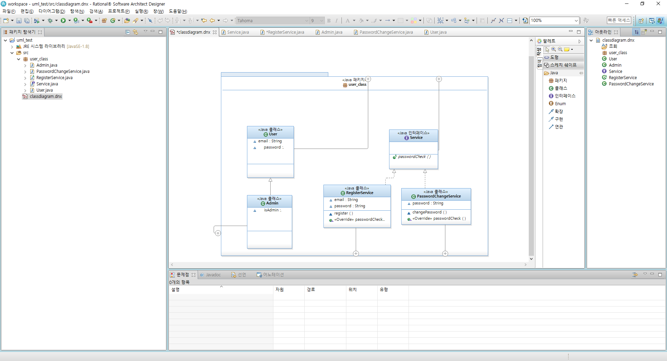
Exam
Notes:
이클립스기반

Slide 5

Borland together
Micro focus together
Notes:
코드의 실시간 생성을 최초로 지원한 툴이나
Micro focus 라는 회사에 인수되어 현재는 Micro focus togethe로 개발이 이어지고있다.
Borland together라는 이름으로는 더 이상 업데이트x

Slide 6

StarUML
과거에는 오픈소스였으나 현재는 상용으로(Version 2) 변경.

Slide 7
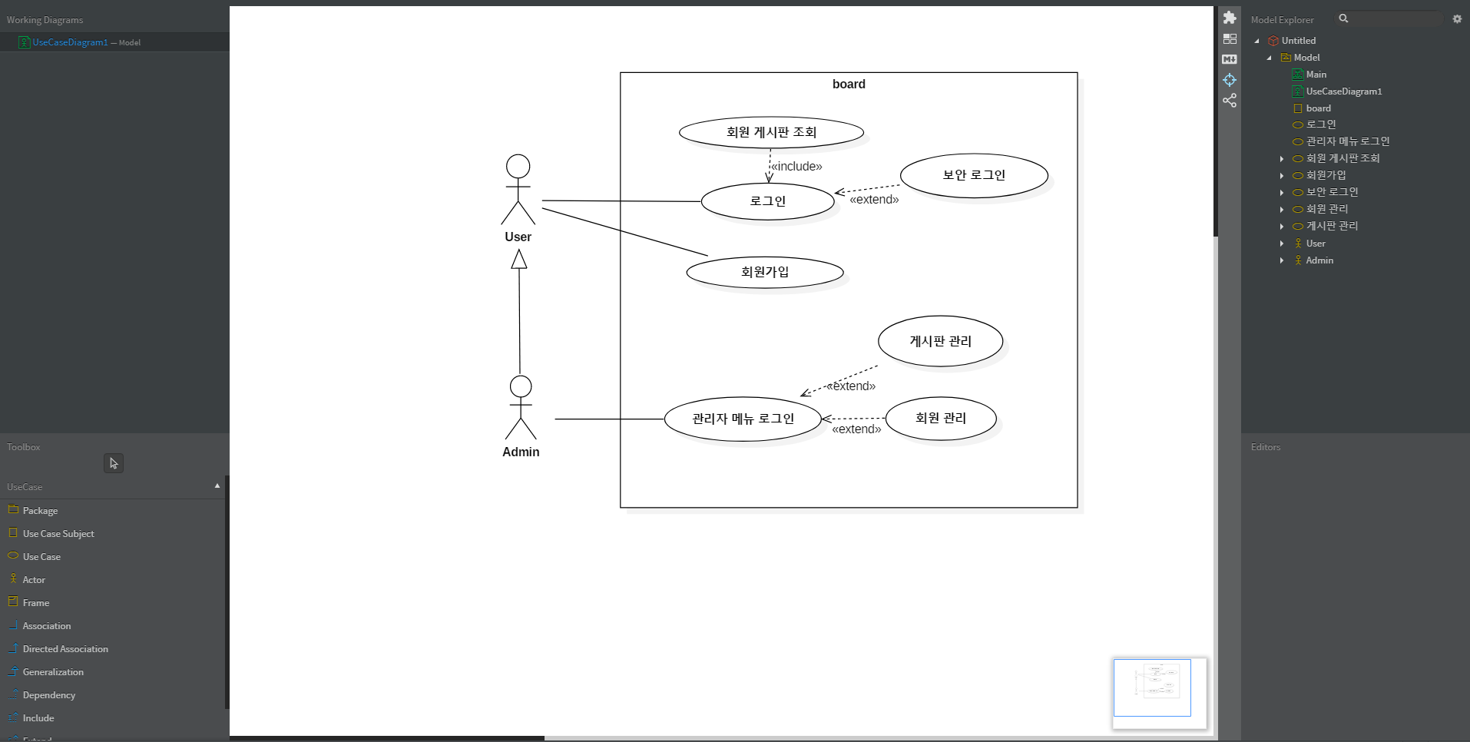
Exam

Slide 8
공통 사항
전체 공통
객체 지향적인 소프트웨어 설계에 맞게 UML을 디자인 가능.
화이트박스의 성격을 띈 UML 다이어그램은 소스코드로 변환 가능.
Borland together / Rational rose
실시간 소스코드 변환 가능.
설계와 개발을 동시에 진행 가능.
리버스 엔지니어링 지원.

Slide 9
라이선스
Rational Rose | Borland Together | StarUML
상용 | 상용 | 구 버전 : GPLv2 신 버전 : 상용

Slide 10
‘개인적’ 인 생각
좋음
성능
나쁨
좋음
진입장벽
나쁨

Slide 11
마무리

